Slide 1
연산자, 제어문
이성진

Slide 2
항과 연산자
항 : 연산에 사용되는 값
연산자 : 항을 이용하여 연산하는 기호
단항 연산자 : ++num
이항 연산자 : num1 + num2;
삼항 연산자 : (5>3) ? 1 : 0;

Slide 3
대입 연산자
변수에 값을 대입하는 연산자
우선순위가 가장 낮다
예
int age = 24;
totalScore = mathScore + engScore;

Slide 4
부호 연산자
단항 연산자
양수/ 음수의 표현, 값의 부호를 변경함
+ 변수, 상수 값을 양수로
- 변수, 상수 값을 음수로

Slide 5
산술 연산자
사칙연산에 사용되는 연산자
+ 두 항을 더한다
- 앞 항에서 뒤의 항을 뺀다
* 두 항을 곱한다
/ 앞 항에서 뒤의 항을 나누어 몫을 구함
% 앞 항에서 뒤의 항을 나누어 나머지를 구함

Slide 6
증감 연산자
단항 연산자
1만큼 빼고 더할때 사용

Slide 7
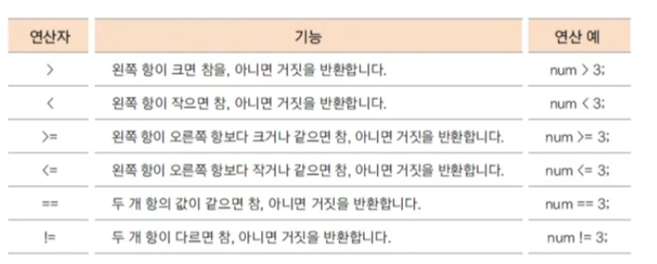
관계 연산자
이항 연산자
연산의 결과가 참(True), 거짓(False)으로 반환됨

Slide 8
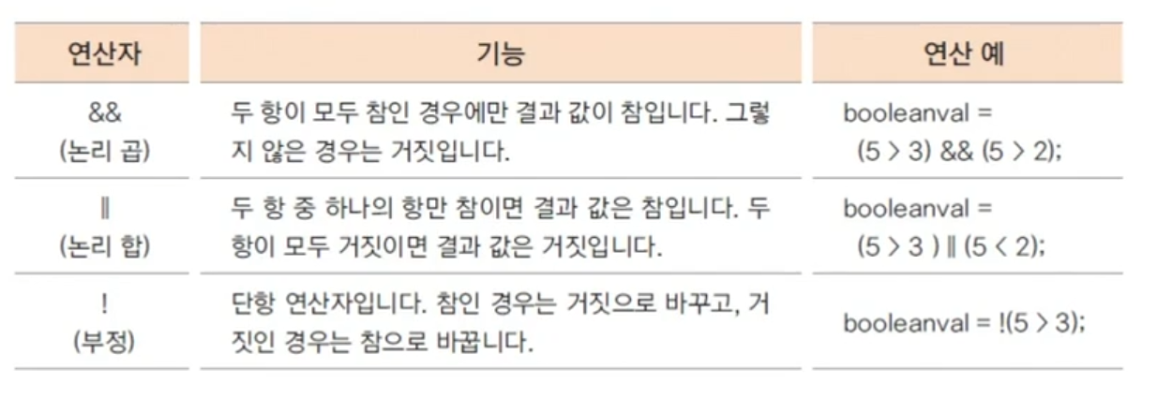
논리 연산자
연산의 결과가 참(True), 거짓(False)으로 반환됨

Slide 9
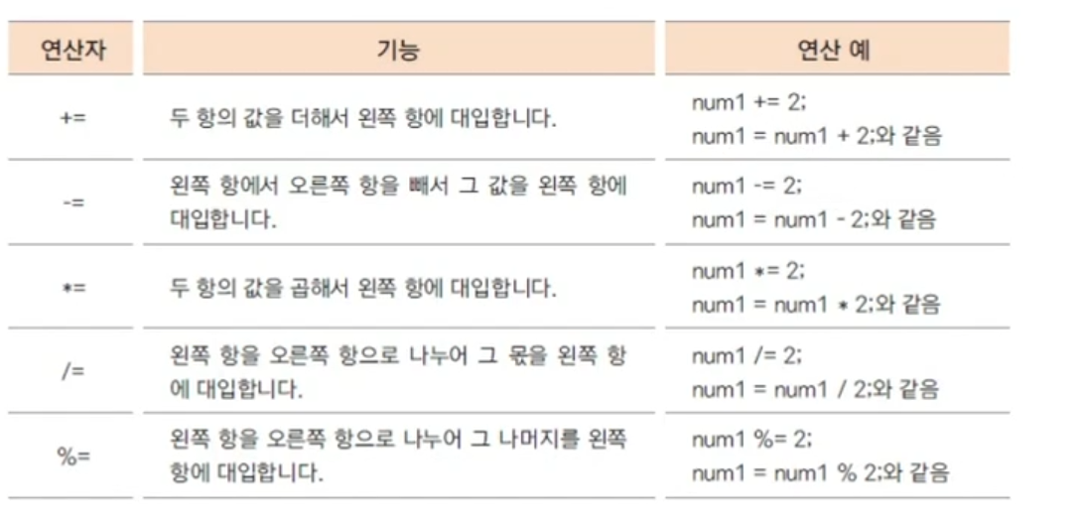
복합 대입 연산자
대입 연산자와 다른 연산자를 함께 사용

Slide 10
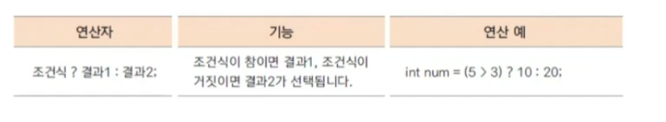
조건 연산자
삼항 연산자
조건식의 결과가 참, 거짓인 경우에 따라 다른 식이나 결과를 수행

Slide 11
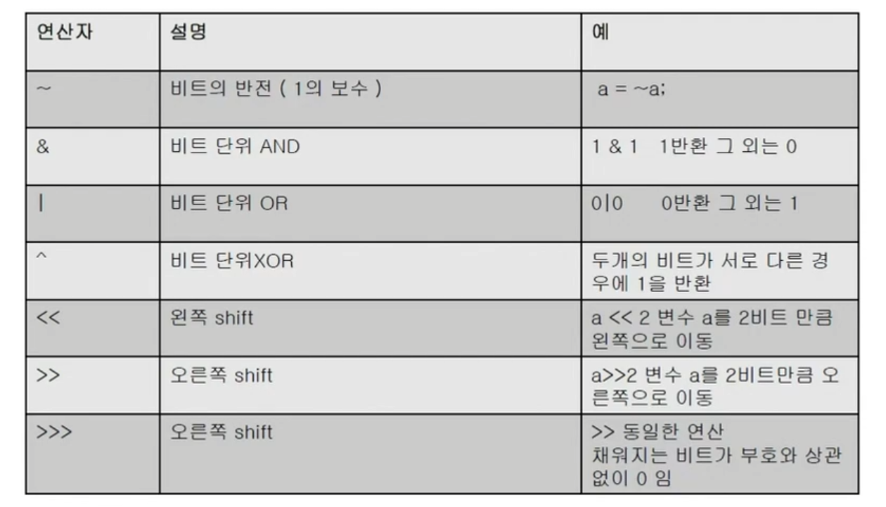
비트 연산자
정수에만 사용 가능

Slide 12
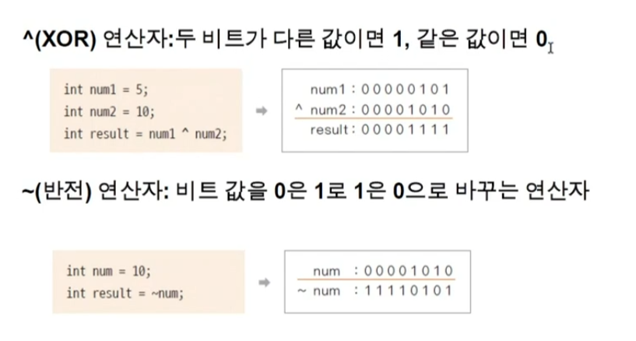
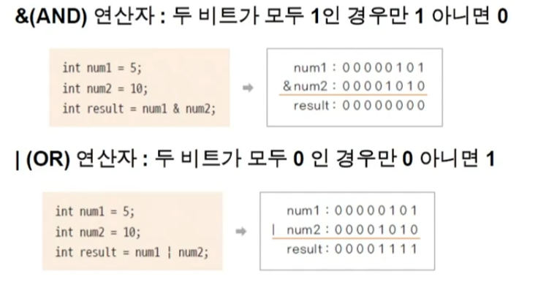

Slide 13
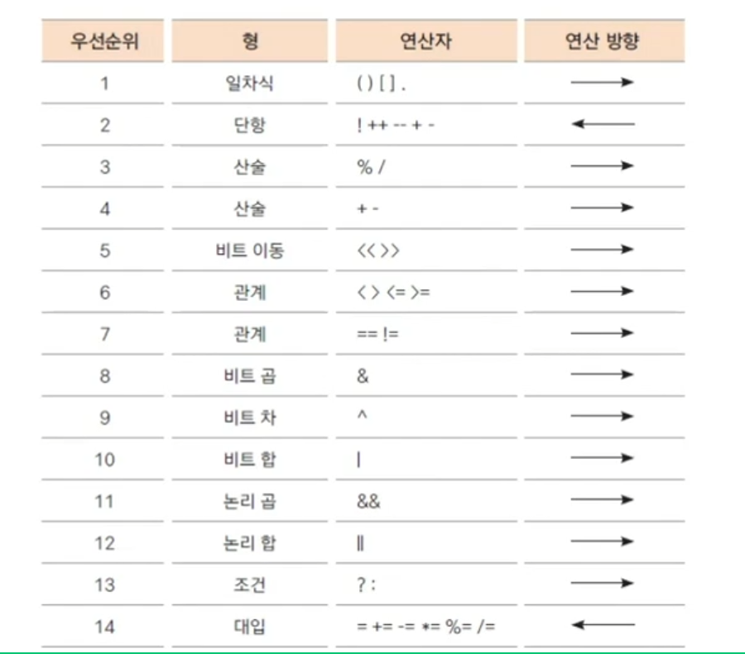

Slide 14
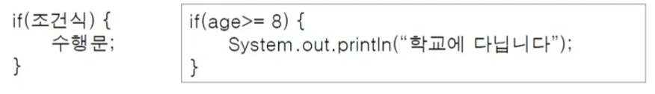
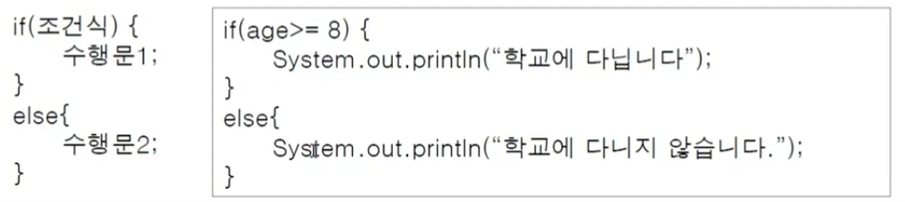
조건문
If 문
If – else 문

Slide 15
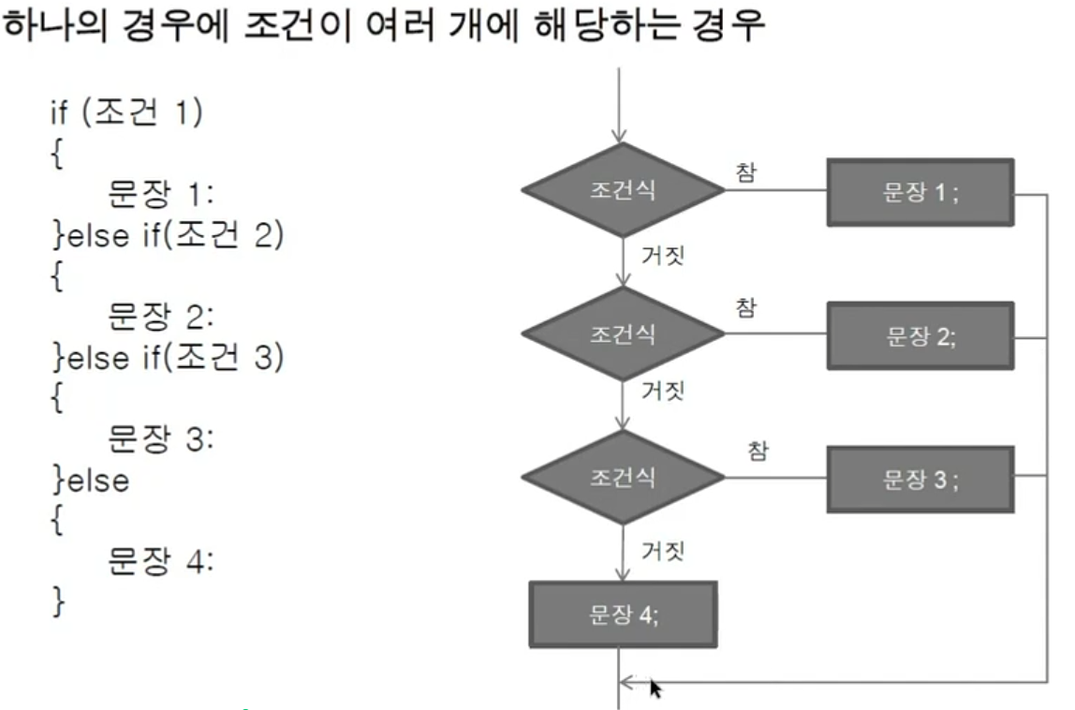
If-else if-else 문

Slide 16
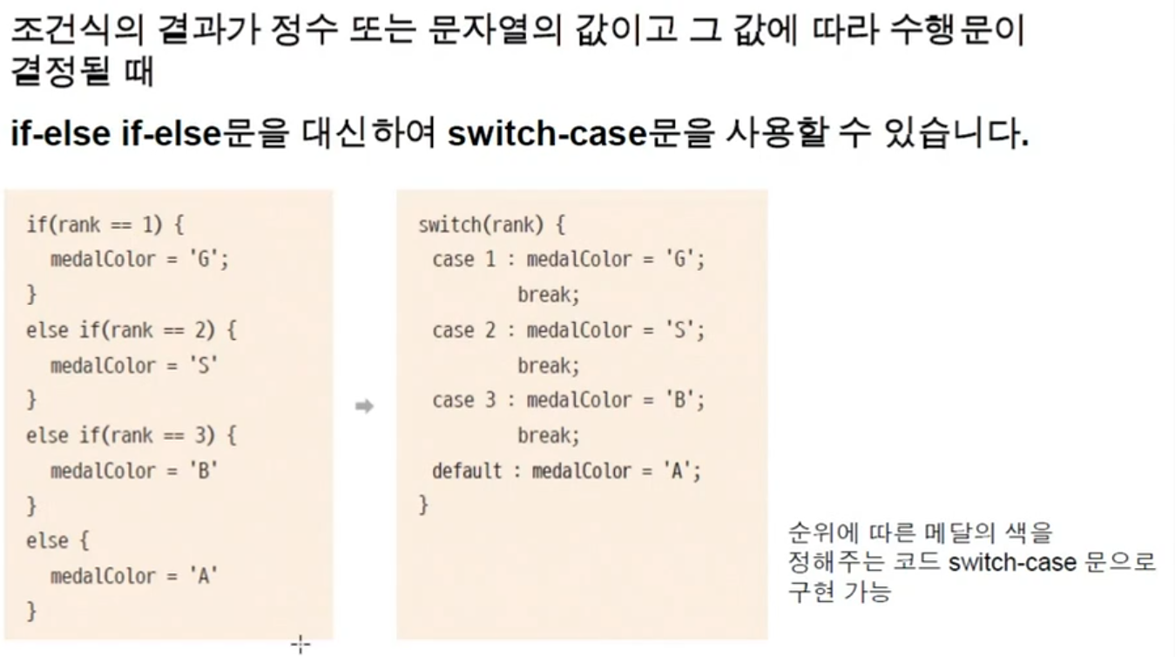
Switch-case 문

Slide 17
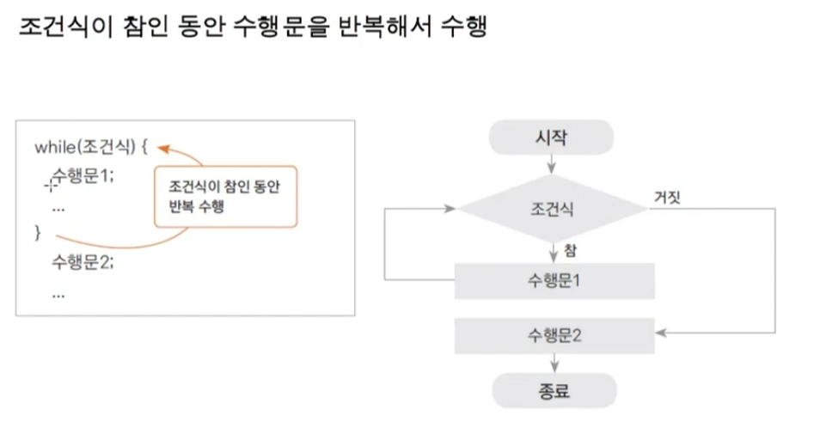
반복문
While문

Slide 18
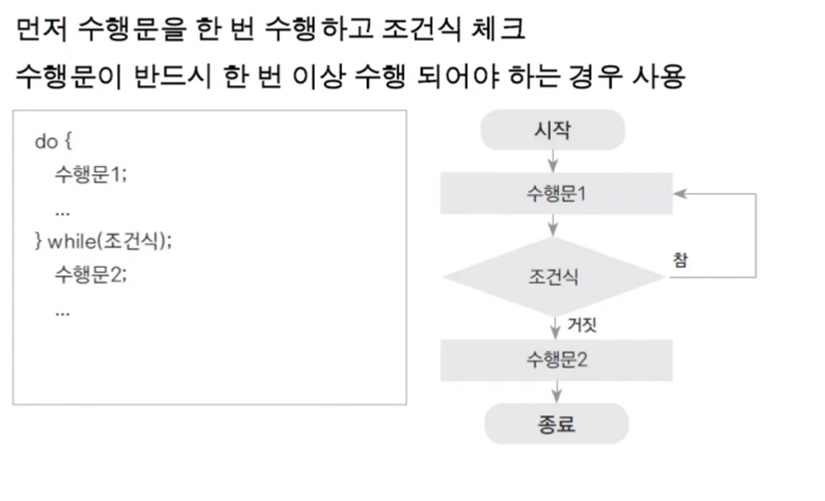
Do-While 문

Slide 19
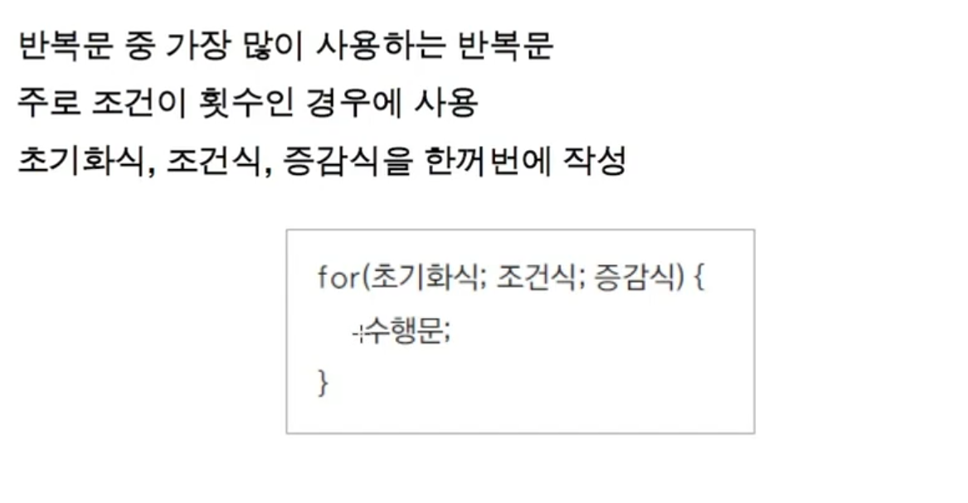
For 문

Slide 20
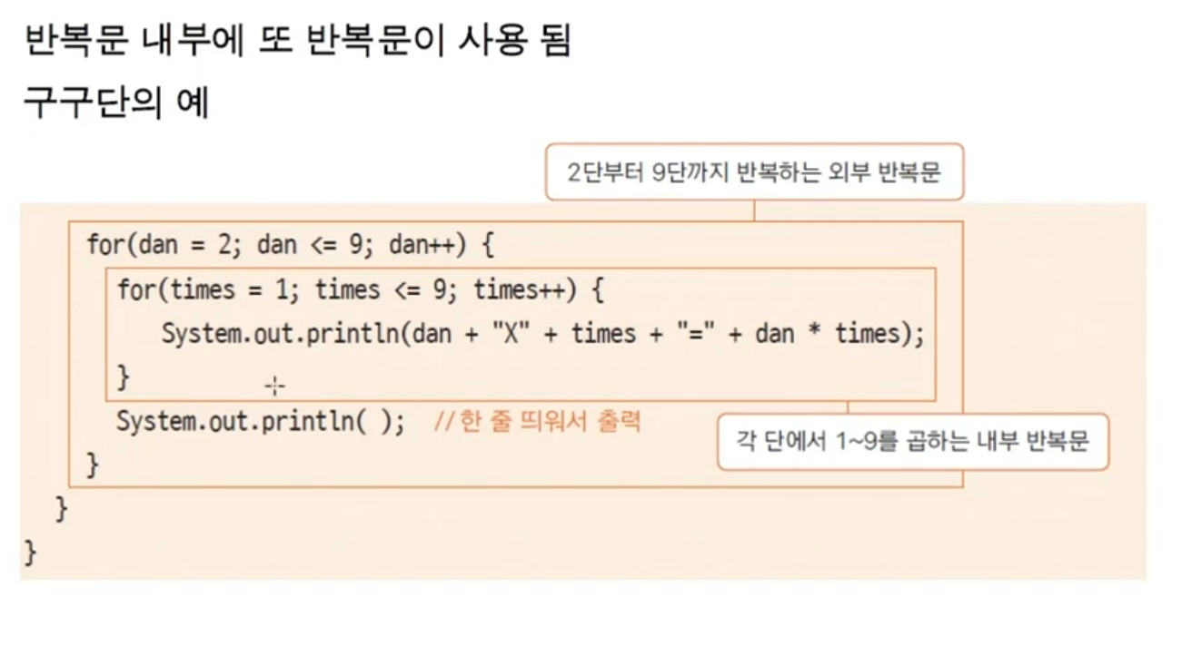
반복문의 중첩

Slide 21
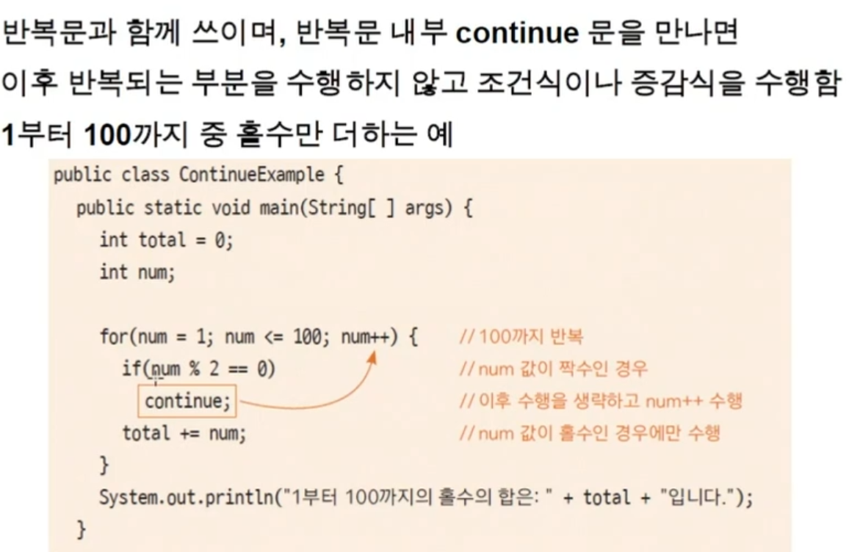
Continue문

Slide 22
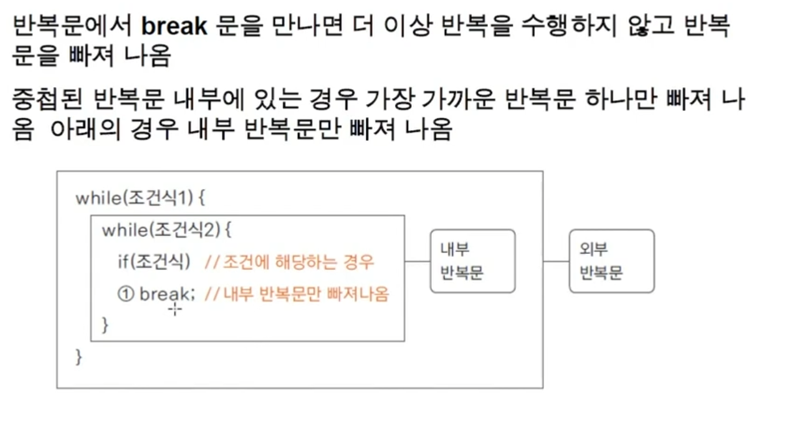
Break문

